Slide 1
Cyberbullying

Slide 2
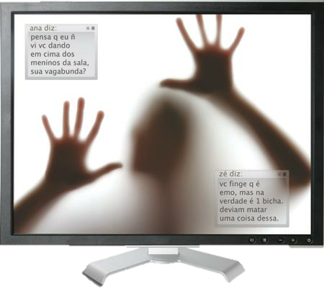

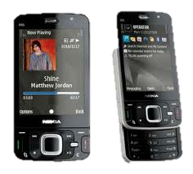

Cyberbullying
Definição?
…uma prática que envolve o uso de tecnologias de informação e comunicação para dar apoio a comportamentos deliberados, repetidos e hostis praticados por um indivíduo ou grupo com a intenção de prejudicar . Tem se tornado mais comum na sociedade, especialmente entre os jovens.
O cyberbullying é caracterizado por práticas agressivas semelhantes ao bullying, através de meios tecnológicos, normalmente nas redes sociais

Slide 3
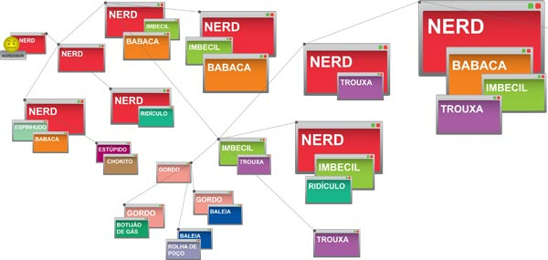
Cyberbullying
Como funciona?
Como o espaço virtual é ilimitado, o poder de agressão se amplia e a vítima sente-se perseguida mesmo fora da escola. …muitas vezes, ela não sabe de quem se defender.
Propagação por :
Correio electrónico | mensagens negativas | fotos | textos | Comentários impróprios
Publicado em NOVA ESCOLA Edição 233, JUNHO/JULHO 2010. Título original: Violência virtual

Slide 4
Cyberbullying
Como Prevenir?
Ensinar a olhar para o outro ;
Criar relacionamentos saudáveis, tolerar as diferenças ;
Desenvolver senso de proteção coletiva e lealdade;
Desenvolver a capacidade de se preocupar com o outro;
Na Escola | Em casa
Promover diálogo entre a turma; | Perguntar como correu o dia;
Dar o exemplo ; | Dar o exemplo ;
Mostrar os limites ; | Mostrar os limites ;
Alertar para os riscos da tecnologia ; | Alertar para os riscos da tecnologia ;
Articular
Publicado em NOVA ESCOLA Edição 233, JUNHO/JULHO 2010. Título original: Violência virtual

Slide 5
Cyberbullying
“Reconhecer os sinais Identificar as mudanças no comportamento dos alunos ajuda a identificar casos de cyberbullying. É comum as vítimas se queixarem de dores e de falta de vontade de ir à escola. “
Identificar Agressor | Identificar Vítima
Aplicar questionários para verificar como os alunos se relacionam (sem que sejam identificados)
Falar com os envolvidos Identificados os indícios
conversar com a vítima e o agressor em particular
Encaminhar os casos a outras instâncias nas situações mais extremas
Publicado em NOVA ESCOLA Edição 233, JUNHO/JULHO 2010. Título original: Violência virtual

Slide 6
Cyberbullying
Aprender a lidar com a própria imagem é o primeiro passo;
Mesmo quando a agressão é virtual, o estrago é real;
Online, o agressor pode agir sem que precise se identificar;
Publicado em NOVA ESCOLA Edição 233, JUNHO/JULHO 2010. Título original: Violência virtual

Slide 7


Campanhas
http://www.youtube.com/watch?v=XpZCrnY-s9Y

